Slide 1
陽光能源集團電子報
2020年第二十一期

Slide 2
書香助力戰‘疫’ 閱讀通達未來 —— 03

Slide 3
書香助力戰‘疫’ 閱讀通達未來
春暖花開，生機盎然，最是壹年春好處，最是壹年讀書時。在全國上下同心協力，共同抗疫的日子裏，我們迎來了第25屆“世界讀書日”。公司工會積極響應號召，開展以“書香助力戰‘疫’，閱讀通達未來”為主題的系列活動，助力提升職工素質，促進企業和諧發展。
本次活動從4月22日—5月11日，共征集讀書心得分享視頻57個，評選出壹等獎2名、二等獎3名、三等獎4名、四等獎5名、紀念獎13名。員工積極參與，從介紹壹本好書、閱讀壹段好的章節出發，圍繞自身工作、生活分享自己的心得體會，以閱讀凝聚力量，用文化匯聚抗“疫”正能量，讓大家感受到讀書的別樣魅力。

Slide 4
疫情還未結束，但書香永遠沁人心脾，給人力量。通過此次線上閱讀分享活動，進壹步激發了員工的讀書熱情，吸引他們走近閱讀，愛上閱讀，在閱讀的過程中汲取營養，提升素質，並將其轉化成自己的工作推動力，為公司發展建設貢獻智慧力量。

Slide 5
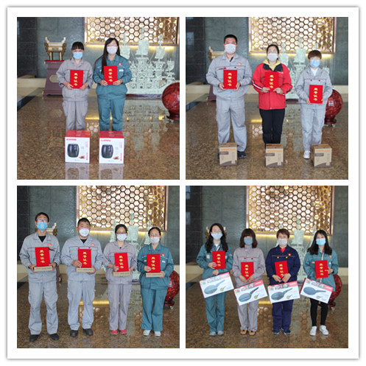
頒獎合影

Slide 6
2020-5-20

